Slide 1


CURSO DE MATLAB AVANÇADO
UNIVERSIDADE FEDERAL DO PIAUÍ (UFPI)
CURSO DE ENGENHARIA ELÉTRICA
LIGA ACADÊMICA DE SISTEMAS INTELIGENTES (LASI)

Slide 2



AULA 3: APLICAÇÃO NA ÁREA DE INTELIGÊNCIA ARTIFICIAL
Parte 1

Slide 3
Sumário
Aplicação na área de Inteligência Artificial
Introdução à IA
Introdução às RNA
Motivações
Aplicações
Paradigmas de Aprendizagem
Redes Neurais
Base Biológica das Redes Neurais Artificiais
Disparo de um neurônio
Modelando um neurônio
Tipos de funções de ativação
Perceptron
Adaline
Implementação no MATLAB

Slide 4
Introdução
O que é Inteligência Artificial?
“IA é o estudo de como fazer os computadores realizarem tarefas as quais, até o momento, os homens fazem melhor” (Rich,1994).
“Todo problema para o qual nenhuma solução algorítmica é conhecida é um problema de IA” (Laurière, 1990).
“O novo e excitante esforço para fazer computadores pensarem... Máquinas com mentes, no sentido literal e completo” (Haugeland, 1985)

Slide 5
Introdução
O que é Inteligência Artificial?
Tarefas relacionadas com o processamento simbólico, reconhecimento de imagens e tudo que envolva “aprendizado”.
IA tem por objetivo implementar numa máquina a possibilidade de realizar tarefas que uma criança é capaz de realizar, mas o mais poderoso dos supercomputadores não.

Slide 6
Introdução
Há algumas linhas de pesquisa principais para a construção de sistemas inteligentes:
Linha Simbólica
A linha simbólica busca lidar com processos inteligentes, utilizando linguagens baseadas em lógica e construção de redes semânticas para solucionar problemas e simular conhecimento especialista para contextos de diagnóstico.
Ontologias
Sistemas especialistas
Linha Conexionista
Está interessada na arquitetura de dispositivos que simulem as células biológicas que interagem para o surgimento de processos inteligentes.
Redes Neurais Artificiais
Sistemas Imunológicos Artificiais

Slide 7
Introdução
Há algumas linhas de pesquisa principais para a construção de sistemas inteligentes:
Linha Evolucionária
Baseia-se na forma como se processa a evolução biológica sobre o planeta e busca simular tais processos evolucionários em sistemas de computador para a resolução de problemas.
Algoritmos genéticos
Programação genética

Slide 8
Redes Neurais Artificiais
Linha Conexionista
Os primeiros trabalhos desenvolvidos na linha do conexionismo datam de 1943, quando o neurofisiologista, filósofo e poeta americano Warren McCulloch, e o lógico Walter Pitts desenvolveram o primeiro modelo matemático de um neurônio.
Renascimento da linha conexionista: Década de 1980.
Fatores: maior conhecimento da estrutura cerebral, melhores algoritmos, maior capacidade computacional.
Nova direção para RNAs: representação de funções matemáticas utilizando elementos computacionais aritméticos simples, sem maiores relações com a modelagem do sistema nervoso.

Slide 9
Motivações
Alguns benefícios das Redes Neurais
Adaptabilidade por intermédio de aprendizado
Capacidade de operar com conhecimento parcial
Tolerância a falhas
Generalização
Mapeamento entrada-saída

Slide 10
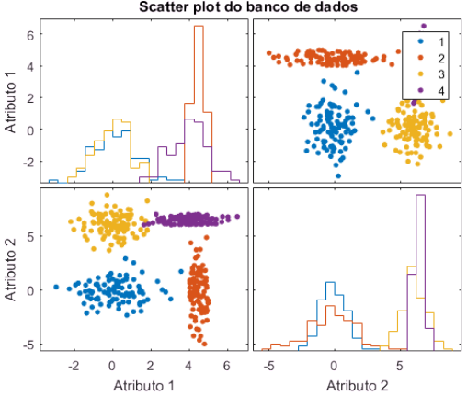
Aplicações
Classificação de padrões
Atribuir a um padrão de entrada representado por um vetor de fatores a uma classe pré-especificada.

Slide 11
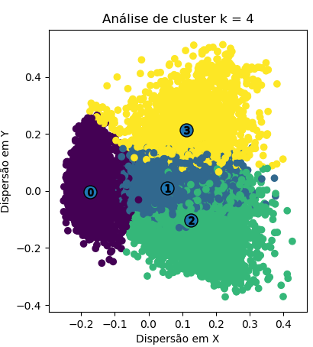
Aplicações
Clustering/categorização
Explora a similaridade entre os padrões e coloca os padrões similares num grupo. Não há classes pré-definidas.
KNN
NN
DMC
SOM

Slide 12
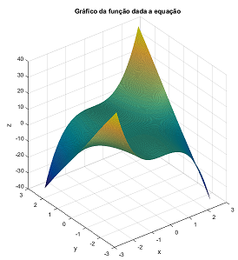
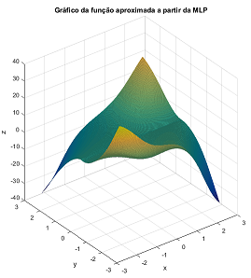
Aplicações
Aproximação de funções
A tarefa da aproximação de função é achar uma estimativa da função a partir de um conjunto de dados.

Slide 13
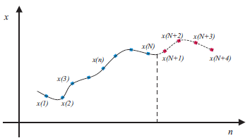
Aplicações
Previsão (Forecasting)
Dado um conjunto de n amostras [y(t1) ... y(tn) ] em uma sequência de tempo [t1 ... tn], a tarefa é de prever a amostra y(tn+1) num futuro tn+1.

Slide 14
Paradigmas de Aprendizagem
Aprendizagem Supervisionado
Aprendizagem não Supervionado
Aprendizagem por Reforço

Slide 15
REDES NEURAIS
Base Biológica
Um Modelo para um Neurônio
Perceptron
Adaline

Slide 16
Base Biológica
O funcionamento do cérebro humano não é totalmente entendido, e é objeto de contínuas pesquisas.
O processamento de informação no cérebro é realizado por uma rede de bilhões de unidades de processamento simples chamadas neurônios;
Essencialmente, cada neurônio recebe sinais de um grande número de outros neurônios, combina essas entradas, e então envia sinais a um grande número de outros neurônios.
É o padrão de conexões entre os neurônios que parece incorporar o conhecimento requerido para realizar o processamento de informações.

Slide 17
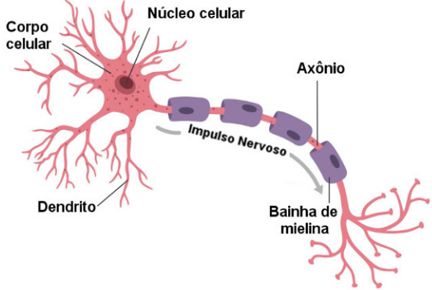
Disparo de um Neurônio
Transmissão de Sinais nos neurônios e sinapses

Slide 18
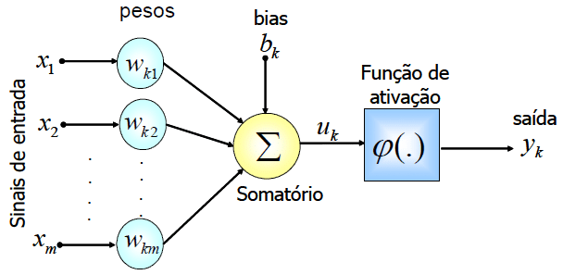
Modelando um Neurônio
Sinais (estímulos) são apresentados à entrada.
Cada sinal é multiplicado por um peso (sinapse) que indica sua influência na saída da unidade.
Um nível de atividade é calculado pela soma ponderada dos sinais (entrada líquida).
Caso exceda um certo limite (threshold), a unidade produz uma determinada saída (disparo).

Slide 19
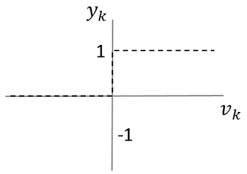
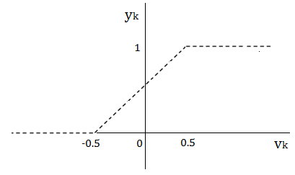


Tipos de Função de Ativação
Podemos citar três tipos básicos de funções de ativação:
Função Limiar (Heaviside ou degrau)
$$φ\left(v\right)=\left\{ \begin{matrix}1, se v≥0 \\ 0, se v<0\end{matrix}\right.$$
Função Linear por Partes
$$φ\left(v\right)=\left\{ \begin{matrix}\begin{aligned}1, se v≥0 \\ v+ \frac{1}{5}, se \left|v\right|\text{< }\frac{1}{2}\end{aligned} \\ 0 , se v<0\end{matrix}\right.$$
OBS.: Forma alternativa para a função de ativação linear por partes.
$$φ\left(v\right)=\left\{ \begin{matrix}\begin{aligned}+\frac{1}{2}, se v≥0 \\ v, se \left|v\right|\text{< }\frac{1}{2}\end{aligned} \\ −\frac{1}{2} , se v<0\end{matrix}\right.$$
Para uma melhor compreensão, sugiro plotar ambas as funções formas da função linear por partes no MATLAB.

Slide 20
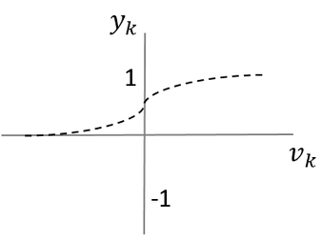
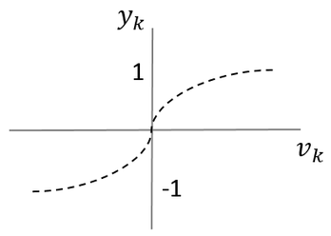


Tipos de Função de Ativação
Podemos citar três tipos básicos de funções de ativação:
Função Sigmoide
Logística
$φ\left(v\right)=\frac{1}{1+e^{−αv}}$
Tangente hiperbólica
$φ\left(v\right)=tanh(bv)$

Slide 21
Processo de Aprendizagem
A propriedade mais importante das redes neurais é a habilidade de aprender a partir de seu ambiente, e com isso melhorar seu desempenho.
Isso é feito através de um processo iterativo de ajustes aplicado a seus pesos: o treinamento.
Quando ocorre o aprendizado da rede?

Slide 22
Perceptron
Basicamente o Perceptron consiste um neurônio com pesos sinápticos e bias ajustáveis. Possui função de ativação do tipo degrau.
Se os padrões de entrada forem linearmente separáveis, o algoritmo de treinamento possui convergência garantida.

Slide 23

Modelando o Neurônio
Em termos matemáticos, podemos escrever um neurônio k por:
$$u_{k}= \sum_{j=1}^{m}{w_{kj}x_{j}}+b_{k}$$
$$y_{k}=φ(u_{k})$$

Slide 24
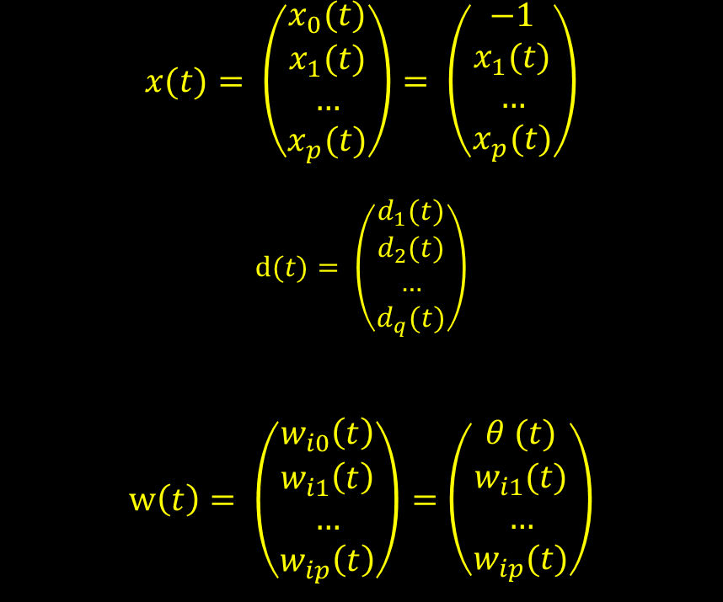
Perceptron: Algoritmo de Aprendizagem
$$x(t)= \left(\begin{aligned}x_{0}(t) \\ x_{1}(t) \\ … \\ x_{p}(t)\end{aligned}\right)= \left(\begin{aligned}−1 \\ x_{1}(t) \\ … \\ x_{p}(t)\end{aligned}\right)$$
$$d(t)= \left(\begin{aligned}d_{1}(t) \\ d_{2}(t) \\ … \\ d_{q}(t)\end{aligned}\right)$$
$$w\left(t\right)= \left(\begin{aligned}w_{i0}\left(t\right) \\ w_{i1}\left(t\right) \\ … \\ w_{ip}\left(t\right)\end{aligned}\right)=\left(\begin{aligned}θ (t) \\ w_{i1}(t) \\ … \\ w_{ip}(t)\end{aligned}\right)$$

Slide 25
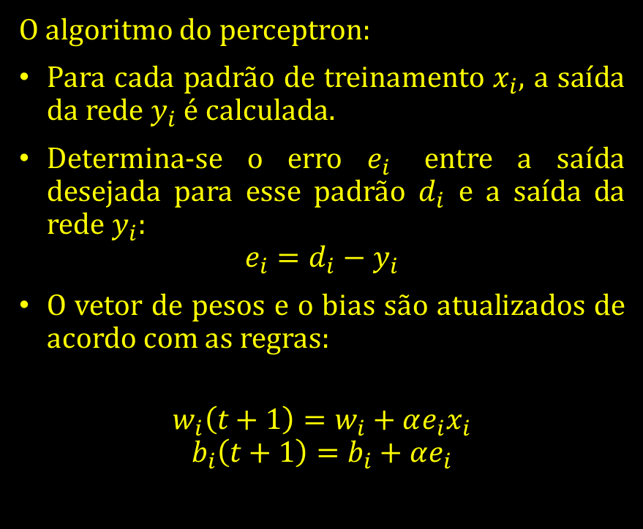
Perceptron: Algoritmo de Aprendizagem
O algoritmo do perceptron:
Para cada padrão de treinamento $x_{i}$, a saída da rede $y_{i}$ é calculada.
Determina-se o erro $e_{i}$ entre a saída desejada para esse padrão $d_{i}$ e a saída da rede $y_{i}$:
$$e_{i}=d_{i}−y_{i}$$
O vetor de pesos e o bias são atualizados de acordo com as regras:
$$w_{i}\left(t+1\right)=w_{i}+αe_{i}x_{i}$$
$$b_{i}\left(t+1\right)=b_{i}+αe_{i}$$

Slide 26
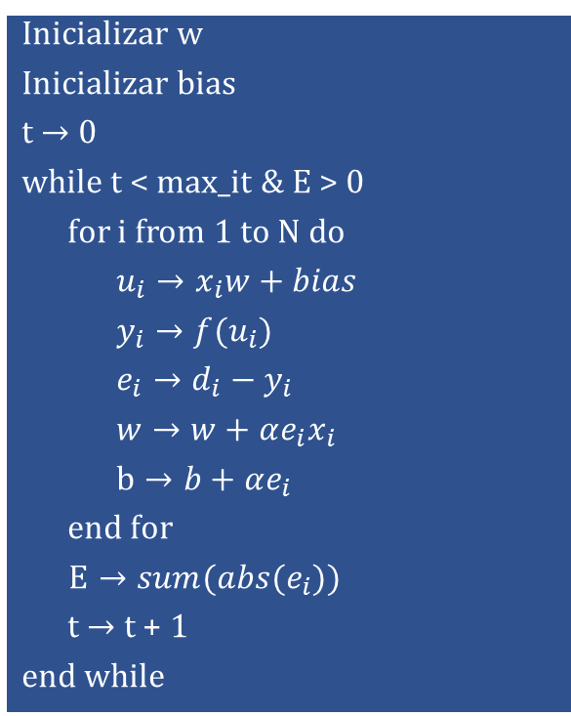
Perceptron: Algoritmo de Treinamento
Inicializar w
Inicializar bias
t $→$ 0
while t < max_it & E > 0
for i from 1 to N do
${u_{i}→x}_{i}w+bias$
$y_{i}→f(u_{i})$
$e_{i}→d_{i}−y_{i}$
$w→w+αe_{i}x_{i}$
$b→b+αe_{i}$
end for
$E→sum(abs(e_{i}))$
t $→$t + 1
end while

Slide 27
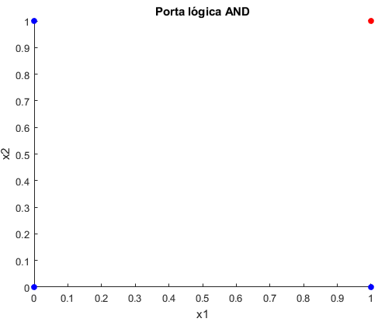
Perceptron: Algoritmo de Treinamento
Exemplo 1: Usando uma rede Perceptron, modele o comportamento de uma porta lógica AND.
AND
X1 | X2 | d
0 | 0 | 0
0 | 1 | 0
1 | 0 | 0
1 | 1 | 1

Slide 28


Adaline
Na mesma época em que Rosenblatt propôs o Perceptron, Widrow e Hoff (1960) propuseram a aplicação do Método dos Mínimos Quadrados (Regra Delta, LMS) para a rede ADALINE (ADAptive LINear Element).
Similar ao Perceptron, porém com função de ativação linear por partes ao invés de função degrau:
$$φ\left(v\right)=\left\{ \begin{matrix}\begin{aligned}1, se v≥\frac{1}{2} \\ v+ \frac{1}{5}, se \left|v\right|\text{< }\frac{1}{2}\end{aligned} \\ 0 , se v≤−\frac{1}{2}\end{matrix}\right.$$
Mais comumente utilizada. Obrigatória em problemas com saída entre 0 e 1.
$$φ\left(v\right)=\left\{ \begin{matrix}\begin{aligned}+\frac{1}{2}, se v≥\frac{1}{2} \\ v, se \left|v\right|\text{< }\frac{1}{2}\end{aligned} \\ −\frac{1}{2} , se v≤−\frac{1}{2}\end{matrix}\right.$$
Uma forma alternativa. Em alguns problemas, a rede pode não convergir.

Slide 29
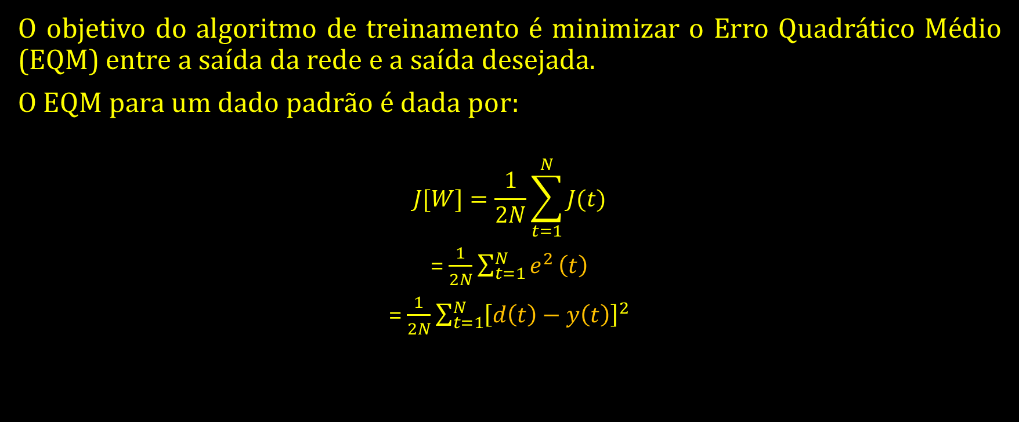
Adaline
O objetivo do algoritmo de treinamento é minimizar o Erro Quadrático Médio (EQM) entre a saída da rede e a saída desejada.
O EQM para um dado padrão é dada por:
$$J[W]=\frac{1}{2N}\sum_{t=1}^{N}{J(t)}$$
= $\frac{1}{2N}\sum_{t=1}^{N}{e^{2}}\left(t\right)$
= $\frac{1}{2N}\sum_{t=1}^{N}{{\left[d\left(t\right)−y\left(t\right)\right]}^{2}}$

Slide 30

Adaline
Para a rede Adaline, utilizamos função de ativação linear por partes, o que neste caso faz com que: $y_{k}=f\left(u_{k}\right)=u_{k}$.
Assim, a expressão do erro se torna:
$$e_{k}={d_{k}−y_{k}=d_{k}−u}_{k}$$

Slide 31

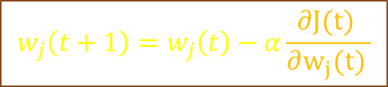

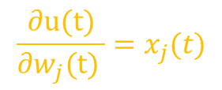

Adaline
O erro pode ser reduzido, ajustando-se os pesos através do gradiente:
$$u_{k}= \sum_{j=1}^{m}{w_{kj}x_{j}}$$
$$ε\left(t\right)=\frac{1}{2}e^{2}(t)=\frac{1}{2}{\left(d\left(t\right)−u\left(t\right)\right)}^{2}$$
Temos:
$\frac{∂J(t) }{∂w_{j}(t) }$ = $\frac{∂J(t) }{∂e(t) }\frac{∂e(t) }{∂u(t) }\frac{∂u(t) }{∂w_{j}(t) }$
$$w_{j}\left(t+1\right)=w_{j}\left(t\right)−α\frac{∂J(t) }{∂w_{j}(t) }$$
$$\frac{∂J(t)}{∂e(t) }=e(t)$$
$$\frac{∂e(t)}{∂u(t) }=−1$$
$$\frac{∂u(t)}{∂w_{j}(t) }=x_{j}(t)$$

Slide 32
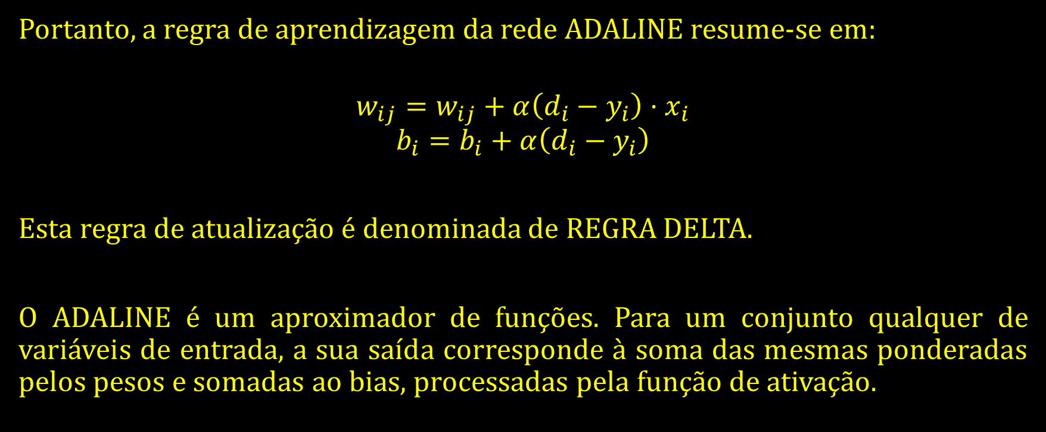
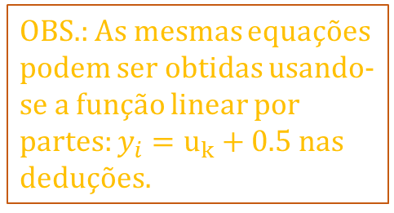
Regra Delta
Portanto, a regra de aprendizagem da rede ADALINE resume-se em:
$$w_{ij}=w_{ij}+α\left(d_{i}−y_{i}\right){⋅x}_{i}$$
$$b_{i}=b_{i}+α\left(d_{i}−y_{i}\right)$$
Esta regra de atualização é denominada de REGRA DELTA.
O ADALINE é um aproximador de funções. Para um conjunto qualquer de variáveis de entrada, a sua saída corresponde à soma das mesmas ponderadas pelos pesos e somadas ao bias, processadas pela função de ativação.
OBS.: As mesmas equações podem ser obtidas usando-se a função linear por partes: $y_{i}=u_{k}+0.5$nas deduções.

Slide 33
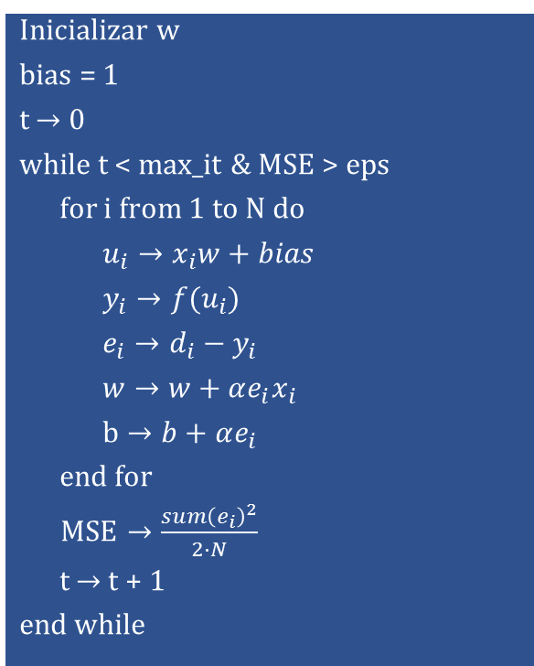
Adaline: Algoritmo de Treinamento
Inicializar w
bias = 1
t $→$ 0
while t < max_it & MSE > eps
for i from 1 to N do
${u_{i}→x}_{i}w+bias$
$y_{i}→f(u_{i})$
$e_{i}→d_{i}−y_{i}$
$w→w+αe_{i}x_{i}$
$b→b+αe_{i}$
end for
$MSE→\frac{sum{\left(e_{i}\right)}^{2}}{2⋅N}$
t $→$t + 1
end while

Slide 34

Adaline: Regra Delta
Exemplo 2: Usando uma rede Adaline, modele o comportamento de uma porta lógica AND.
AND
Usar função de ativação:
X1 | X2 | d
0 | 0 | 0
0 | 1 | 0
1 | 0 | 0
1 | 1 | 1
$$φ\left(v\right)=\left\{ \begin{matrix}\begin{aligned}1, se v≥\frac{1}{2} \\ v+ \frac{1}{5}, se \left|v\right|\text{< }\frac{1}{2}\end{aligned} \\ 0 , se v≤−\frac{1}{2}\end{matrix}\right.$$

Slide 35
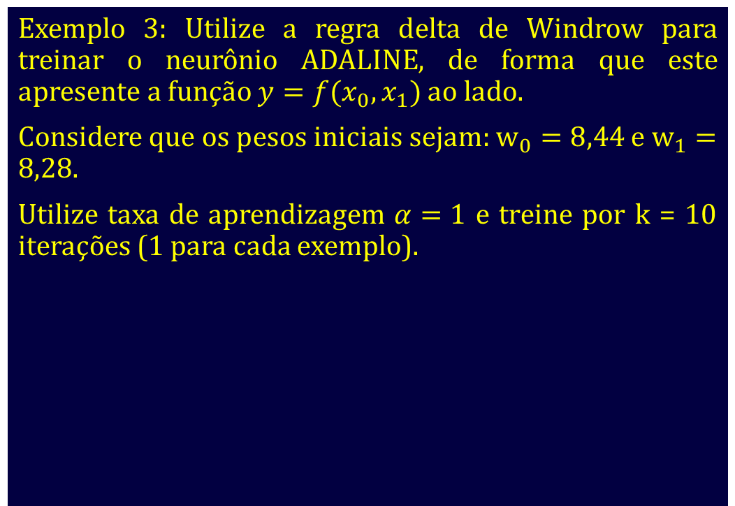
Adaline: Regra Delta
Exemplo 3: Utilize a regra delta de Windrow para treinar o neurônio ADALINE, de forma que este apresente a função $y=f(x_{0},x_{1})$ ao lado.
Considere que os pesos iniciais sejam: $w_{0}=8,44$ e $w_{1}=8,28.$
Utilize taxa de aprendizagem $α=1$ e treine por k = 10 iterações (1 para cada exemplo).
Exemplo | X0 | x1 | y
1 | 0.2 | 0.3 | 0.13
2 | 0.1 | 0.4 | 0.17
3 | 0.4 | 0.3 | 0.25
4 | 0.11 | 0.9 | 0.822
5 | 0.84 | 0.6 | 1.065
6 | 0.1 | 0.2 | 0.05
7 | 0.6 | 0.2 | 0.4
8 | 0.2 | 0.2 | 0.08
9 | 0.7 | 0.8 | 1.13
10 | 0.1 | 0 | 0.01

Slide 36
Adaline: Regra Delta
Exemplo 3: Obter tabela de atualização dos pesos mostrada ao lado após o treinamento.
Exemplo | w0 | w1
1 | 7.5316 | 6.9174
2 | 7.1466 | 5.3774
3 | 5.2579 | 3.9608
4 | 4.8375 | 0.5218
5 | 1.6358 | -1.7651
6 | 1.6097 | -1.8173
7 | 1.1883 | -1.9577
8 | 1.1351 | -2.0110
9 | 1.9261 | -1.1070
10 | 1.8578 | -1.1070

Slide 37
Implementação no MATLAB

Slide 38
Bibliografia
Braga, A.; Carvalho, A.; Ludermir, T. Redes Neurais Artificiais: Teoria e Aplicações, Livro Técnico e Científico. Rio de Janeiro, 2000.
DE MEDEIROS, Luciano Frontino. Inteligência Artificial Aplicada. 2018.
HAUGELAND, J. (Ed.) Artificial intelligence: the very idea. Cambridge, MA: MIT Press,1985.
Haykin, Simon. Redes Neurais: Princípios e Prática, 2a. Edição, Ed. Artmed: Bookman, Porto Alegre, 1999.
ROSA, João Luís Garcia. Fundamentos da inteligência artificial. Rio de Janeiro: LTC, v. 1, 2011.
LAURIÈRE, J. L. Problem solving and artificial intelligence. Upper Saddle River, NJ: Prentice-Hall, 1990.

Slide 39
Bibliografia
RICH, E.; KNIGHT, K. Inteligencia artificial. 2 ed. São Paulo: Makron Books, 1994.
Notas de aula Prof. Digiampietri, USP. Disponível em: <http://www.each.usp.br/digiampietri/SIN5001/SIN5001_Parte3_aula2.pdf>. Acesso em: 17 de Junho de 2021.
Notas de aula Prof. José Maria Menezes, UFPI.

Slide 40


OFERECIMENTO:

